Slide 1

Python Study4

Slide 2

목차 Table of Contents
1
정수형 내림차순으로 배치하기
2
행렬의 덧셈
3
자릿수 더하기
4
약수의 합
5
같은 숫자는 싫어
6
두 개 뽑아서 더하기

Slide 3
목차 Table of Contents
7
제일 작은 수 제거하기
8
두 정수 사이의 합

Slide 4

Part 1
정수형 내림차순으로 배치하기

Slide 5
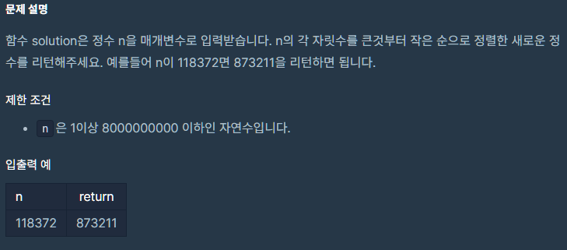
1
정수형 내림차순으로 배치하기
Place Integers in Descending Order
나의 풀이 1
def solution(n):
n = str(n)
return int(''.join(sorted(n, reverse = True)))
N을 정수형으로 변경한 뒤 sorted 함수를 사용하여
반대로 나열한 문자열을 정수형으로 바꿔주는 풀이다.

Slide 6
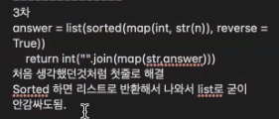
1
정수형 내림차순으로 배치하기
Place Integers in Descending Order
다른 사람의 풀이

Slide 7
Part 2
행렬의 덧셈

Slide 8
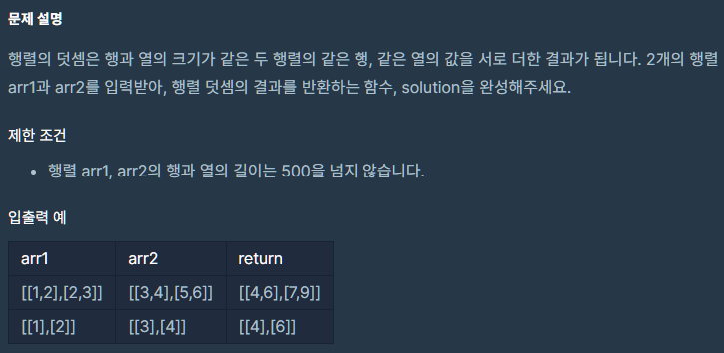
2
행렬의 덧셈
addition of matrices
나의 풀이
def solution(arr1, arr2):
# answer = [[0]*len(arr1[0]) for _ in range(len(arr1))]
for i in range(len(arr1)):
for j in range(len(arr1[i])):
arr1[i][j] += arr2[i][j]
# answer = arr1[i][j]+ arr2[i][j]
return arr1 # return answer
# answer의 배열의 길이를 어떻게 할 것인가?
# IndexError: list assignment index out of range
배열이 지정되어 있는 arr1에 덮어써서 해결
Answer에 배열의 길이를 새로 추가하여 해결

Slide 9
2
행렬의 덧셈
addition of matrices
다른 사람의 풀이
def sumMatrix(A,B):
answer = [[c + d for c, d in zip(a, b)] for a, b in zip(A,B)]
return answer
Zip 함수를 사용한 풀이
Zip?

Slide 10
2
행렬의 덧셈
addition of matrices
다른 사람의 풀이
import numpy as np
def sumMatrix(A,B):
A=np.array(A)
B=np.array(B)
answer=A+B
return answer.tolist()
Numpy의 array 함수를 사용하여 더해 준 뒤
Tolist로 리스트로 바꿔주었다.

Slide 11
Part 3
자릿수 더하기

Slide 12
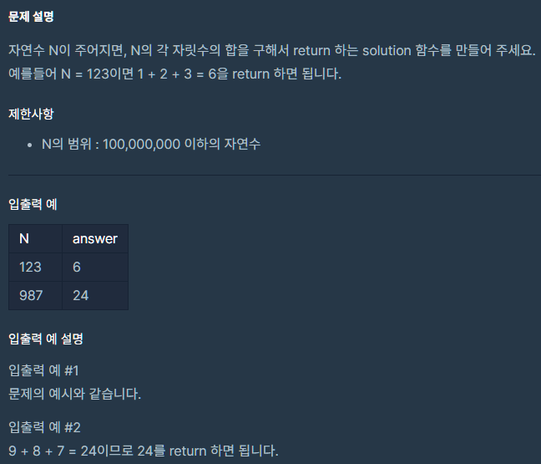
3
자릿수 더하기
add digits
나의 풀이 1
def solution(n):
answer = 0
for i in str(n):
answer += int(i)
return answer
정수를 string 형으로 변형하여
한 문자 씩 정수형으로 더하는 풀이다.

Slide 13
3
자릿수 더하기
add digits
다른 사람의 풀이 1
def sum_digit(number):
if number < 10:
return number;
return (number % 10) + sum_digit(number // 10)
재귀함수를 사용한 풀이다.
'%'와 '//'을 설명 : 321%10은 123을 10으로 나눈 나머지 3을 반환합니다.
123//10은 123을 10으로 나눈 몫 12를 반환합니다. 따라서 12를 다시 함수에 넣고 돌리겠죠.
(return 123%10 + sum_disgit(123//10) -> return 3 + sum_digit(12)).
2번째 돌릴 땐 return에는 이전에 반환한 3 에다가 + 12%10 + sum_digit(12//10).
즉 2번째에는 return 3+2+sum_digit(1)이 됩니다.
3번째에는 if문에서 1이 10보다 작으므로 return 1을 해주고 최종적으로 return 3+2+1이 됩니다.

Slide 14
3
자릿수 더하기
add digits
다른 사람의 풀이 2
def sum_digit(number):
return sum([int(i) for i in str(number)])
내가 쓴 풀이를 한 줄로 요약한 풀이다.

Slide 15
3
자릿수 더하기
add digits
주현이 풀이
def sum_digit(number):
return sum(map(int, str(n)))
내가 쓴 풀이를 한 줄로 요약한 풀이다.

Slide 16
Part 4
약수의 합

Slide 17
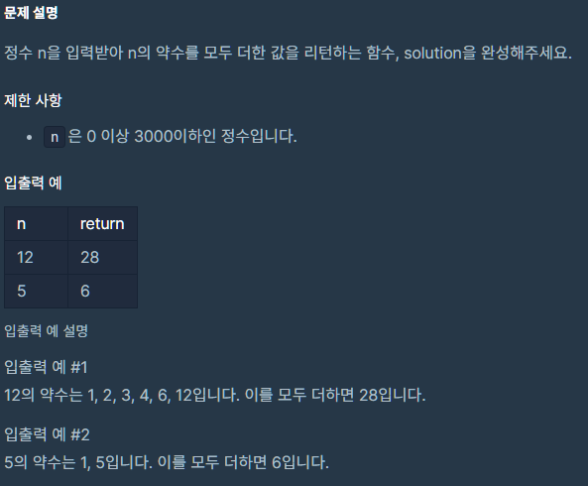
4
약수의 합
sum of factors
나의 풀이
def solution(n):
answer = 0
for i in range(1, n+1):
if n % i == 0:
answer += i
return answer
N의 수를 1부터 시작하는 i로 나눈 나머지가 0 이면
약수이기 때문에 answer에 약수를 더해준다.

Slide 18
4
약수의 합
sum of factors
다른 사람 풀이
def sumDivisor(num):
# num / 2 의 수들만 검사하면 성능 약 2배 향상
return num + sum([i for i in range(1, (num // 2) + 1) if num % i == 0])
Num//2의 값들을 검사해서 리스트에 넣은 뒤 sum 함수로 더하는 방식

Slide 19
Part 5
같은 숫자는 싫어

Slide 20
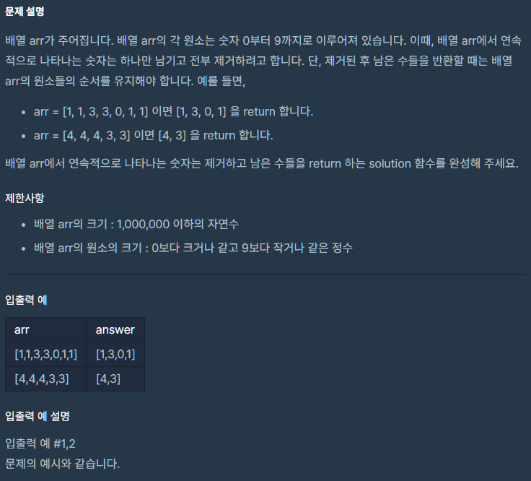
5
같은 숫자는 싫어
I hate the same number
나의 풀이
def solution(arr):
answer = []
answer.append(arr[0])
for i in range(1, len(arr)):
if arr[i] != arr[i-1]:
answer.append(arr[i])
return answer
리스트의 처음에 arr[0]의 값을 넣어준다
answer 리스트에 0번째는 값이 들어있기 때문에 1부터 시작한다.
배열의 앞뒤를 비교할 수 있다. arr[i] == arr[i+1]로 처음에 비교했지만 앞만 비교할 뿐 뒤를 비교하지 않아 하나만 제거하는 경우가 생겼다.

Slide 21
5
같은 숫자는 싫어
I hate the same number
다른 사람 풀이
def no_continuous(s):
a = []
for i in s:
if a[-1:] == [i]: continue
a.append(i)
return a
슬라이싱 기법을 사용하여 배열a의 값과 s배열의 i번째 값이 같을 경우
다시 for문을 실행하고, 같지 않을 경우 배열a에 i의 값을 넣어준다.

Slide 22
Part 6
두 개 뽑아서 더하기

Slide 23
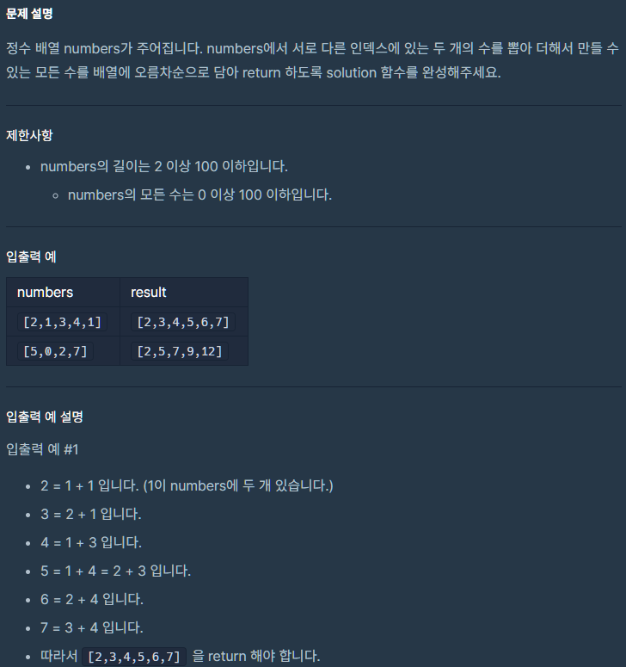
6
두 개 뽑아서 더하기
take two and add
나의 풀이
def solution(numbers):
answer = []
for i in range(len(numbers)):
for j in range(1, len(numbers)):
if i != j:
answer += [numbers[i] + numbers[j]]
answer = list(set(answer))
return sorted(answer) # sorted = list를 씌워준다
정수를 하나씩 다 순차적으로 더해서 똑같은 값이 나온 것은
List(set(answer))로 제거 한 뒤,
Sorted로 정렬한 풀이다.

Slide 24
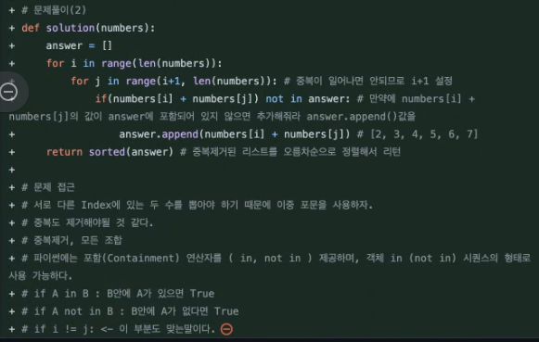
6
두 개 뽑아서 더하기
take two and add
주현이 풀이

Slide 25
Part 7
제일 작은 수 제거하기

Slide 26
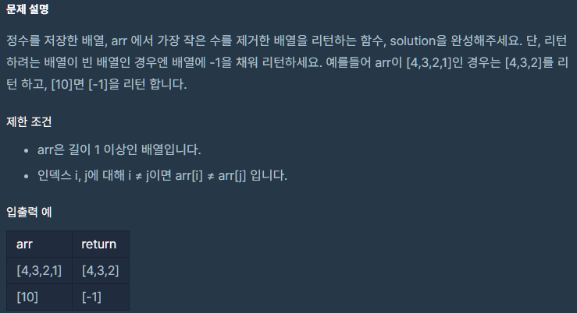
7
제일 작은 수 제거하기
remove smallest number
나의 풀이
def solution(arr):
arr.remove(min(arr))
if len(arr) == 0:
arr += [-1]
return arr
Min 함수를 사용하여 리스트 arr의 가장 작은 값을 찾아낸 뒤
Remove 함수로 리스트 arr에서 가장 작은 값을 뺀다.
그리고 리스트가 0개가 된다면 -1를 리스트 arr에 넣어준다.

Slide 27
7
제일 작은 수 제거하기
remove smallest number
다른 사람 풀이
def rm_small(mylist):
return [i for i in mylist if i > min(mylist)]
나의 풀이를 한 줄로 요약한 풀이다.

Slide 28
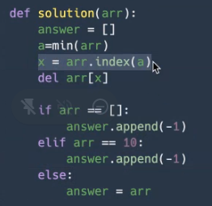
7
제일 작은 수 제거하기
remove smallest number
재홍이 풀이

Slide 29
Part 8
두 정수 사이의 합

Slide 30
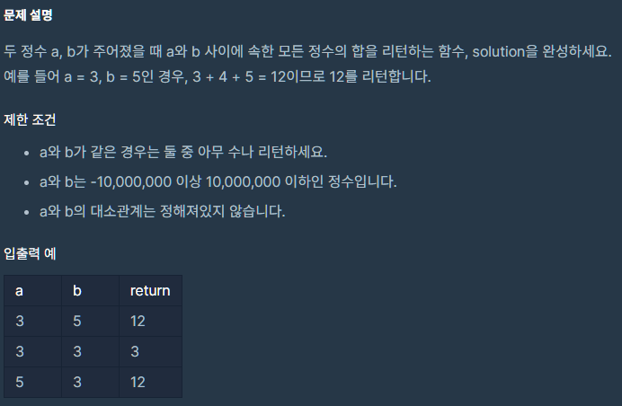
8
두 정수 사이의 합
sum between two integers
나의 풀이 1
def solution(a, b):
answer = 0
for i in range(a, b+1):
answer += i
if a>b:
for j in range(b, a+1):
answer += j
return answer
a <= b 일 때, a ~ b까지의 수를 더하고
a > b 일 때, b ~ a까지의 수를 더하는 풀이다.

Slide 31
8
두 정수 사이의 합
sum between two integers
다른 사람의 풀이
def solution(a, b):
if a > b:
a, b = b, a
return sum(range(a,b+1))
a가 b보다 클 때 a에 b의 값을 b에 a의 값을 넣어준 뒤
a 부터 b까지의 정수를 sum 함수로 더해준다.

Slide 32

THANK YOU

